Slide 1
Paisagens humanas como paisagens urbanas
AUP0197 Projeto: Arquitetura e Cinema
Marcos Acayaba e Marta Bogéa
+
Romullo Baratto Fontenelle
MD01
Departamento de Projeto I FAUUSP 2022

Slide 2
01
[Inventário de pequenas cenas]

Slide 3
SESC Pompéia
Bar Balcão
White Limousine Yatai
Basket Bar
JANELA INDISCRETA [Alfred Hitchcock]
O POETA DO CASTELO [Joaquim Pedro de Andrade]
FERVEDOURO [Cao Guimarães e Pablo Lobato]

Slide 4
“Comer, sentar, conversar, virar, pegar um pouco de sol,…. A arquitetura não é só uma utopia, mas é um meio para alcançar certos resultados coletivos.”
FERRAZ, Marcelo (org.). Lina Bo Bardi. São Paulo: Intituto lina Bo e P. M. Bardi, 1994. p.304

Slide 5
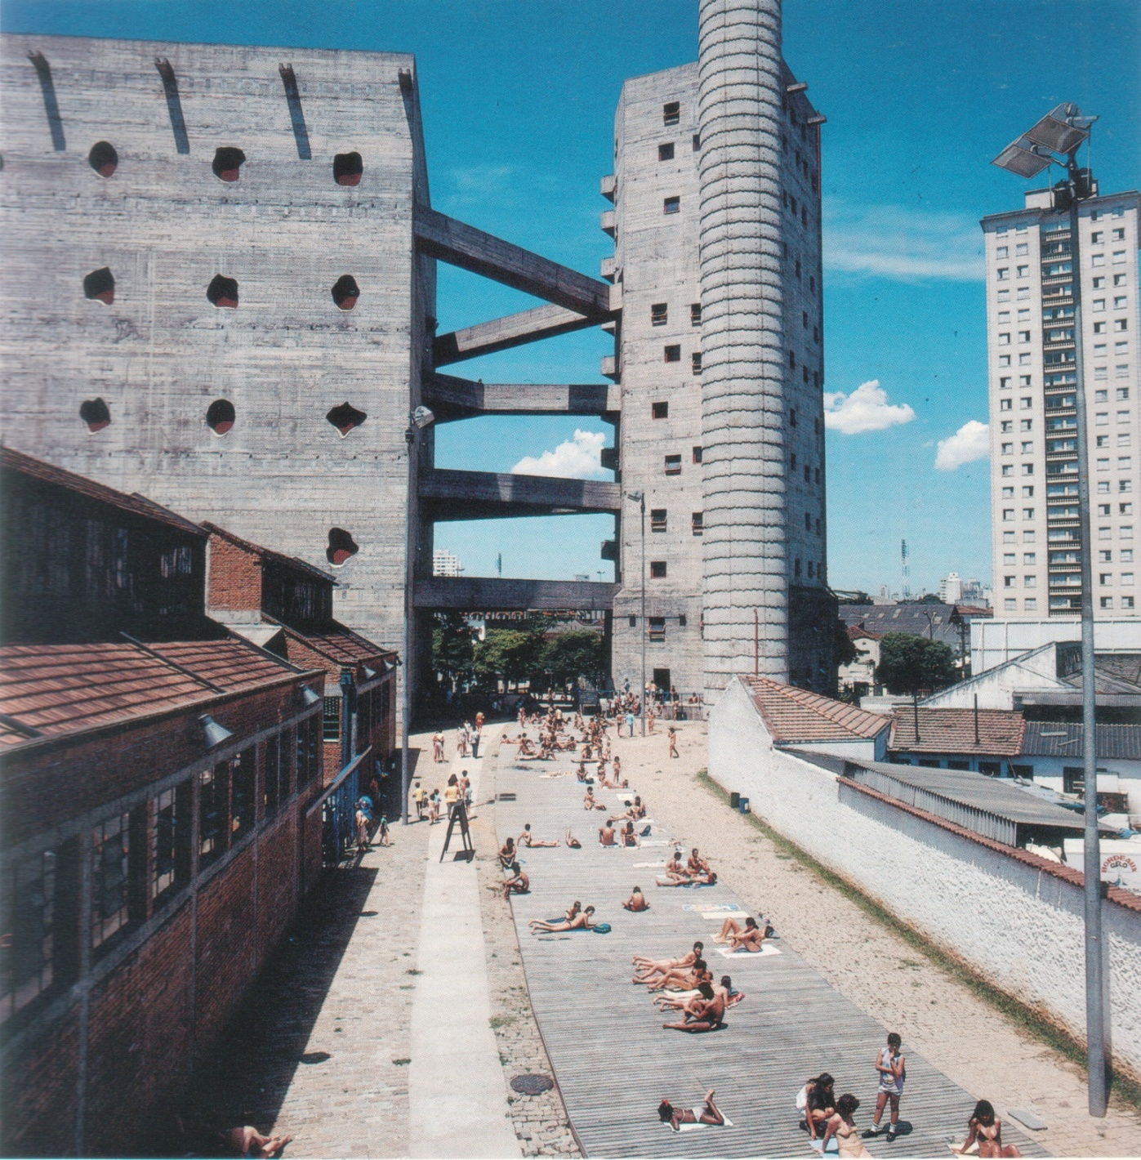
SESC Pompéia. Lina Bo Bardi. São Paulo l 1977

Slide 6
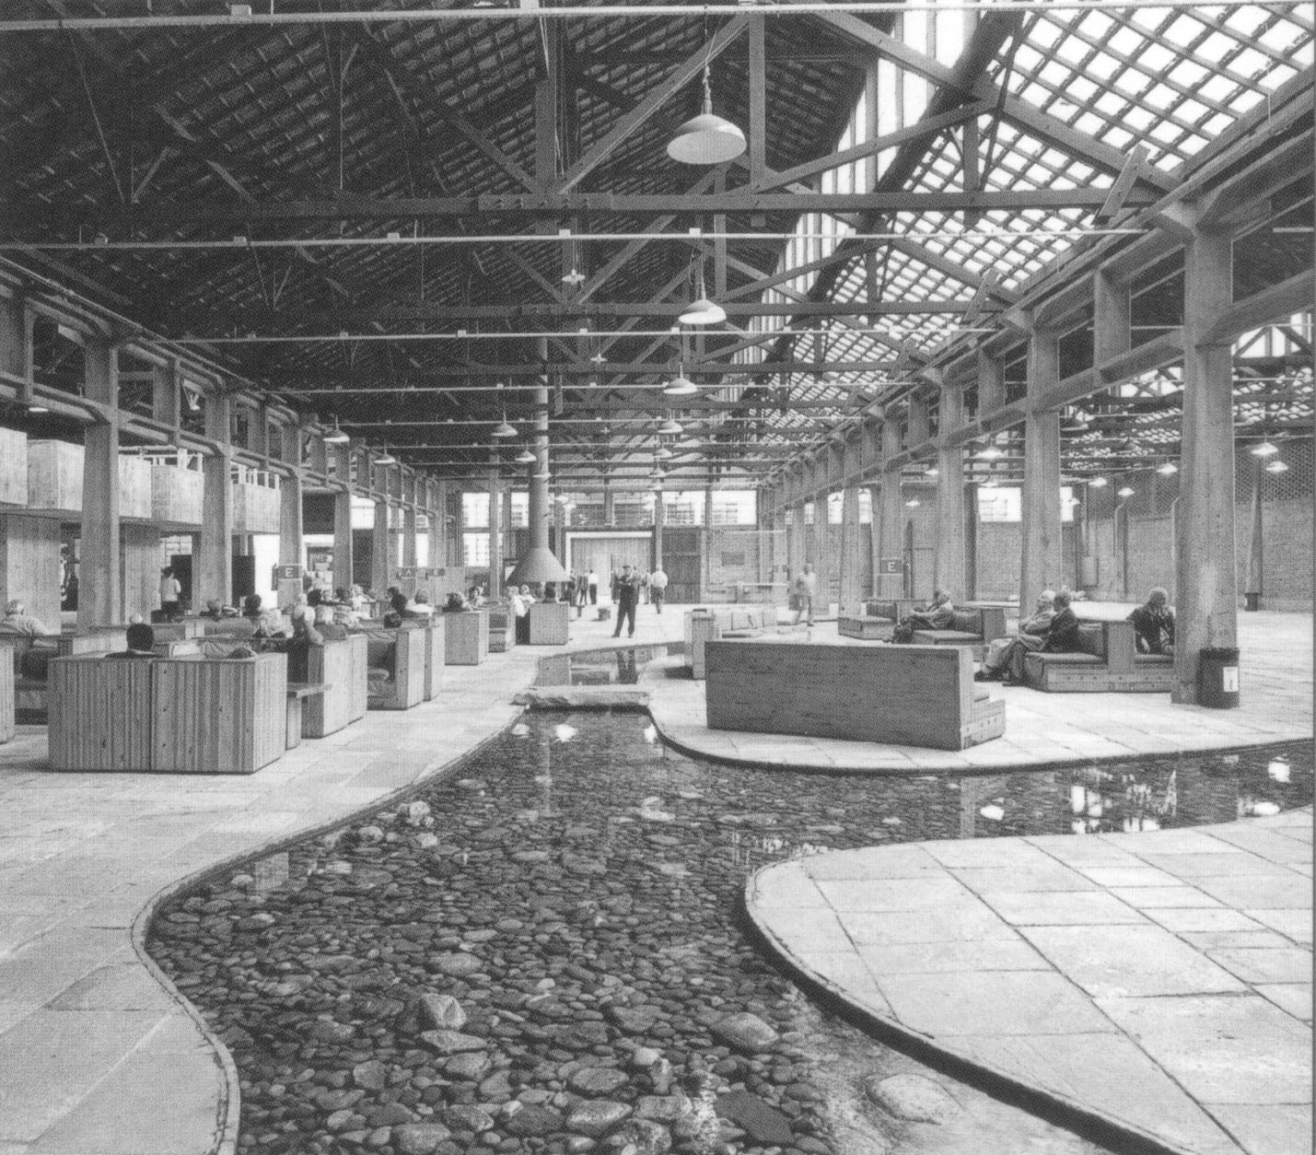
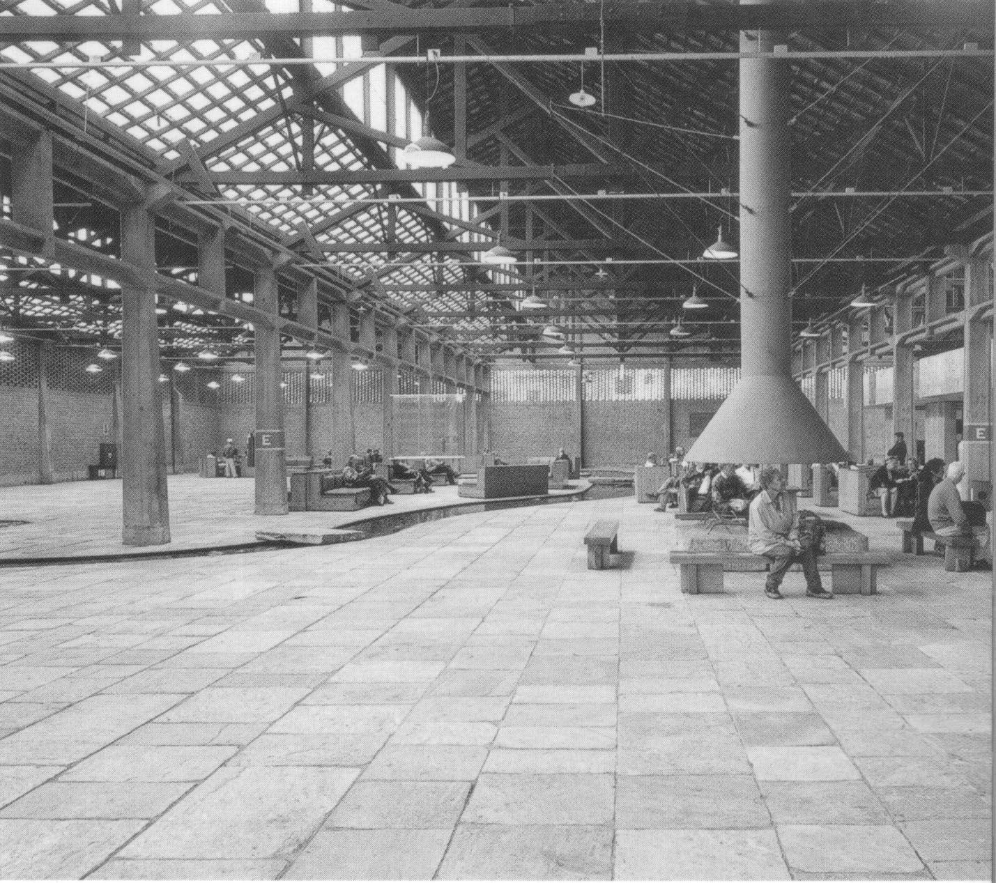

Slide 7
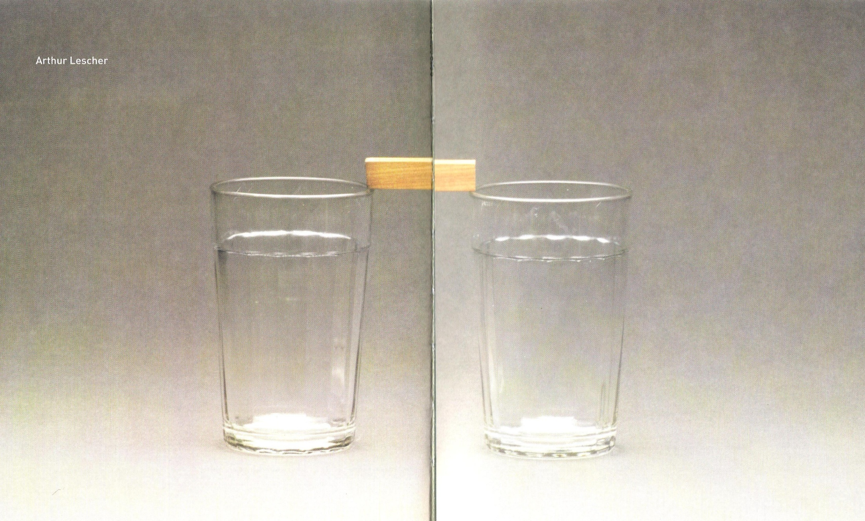
BAR BALCÃO. Paulo Fecarotta e Fernando Millan. São Paulo [2003]

Slide 8
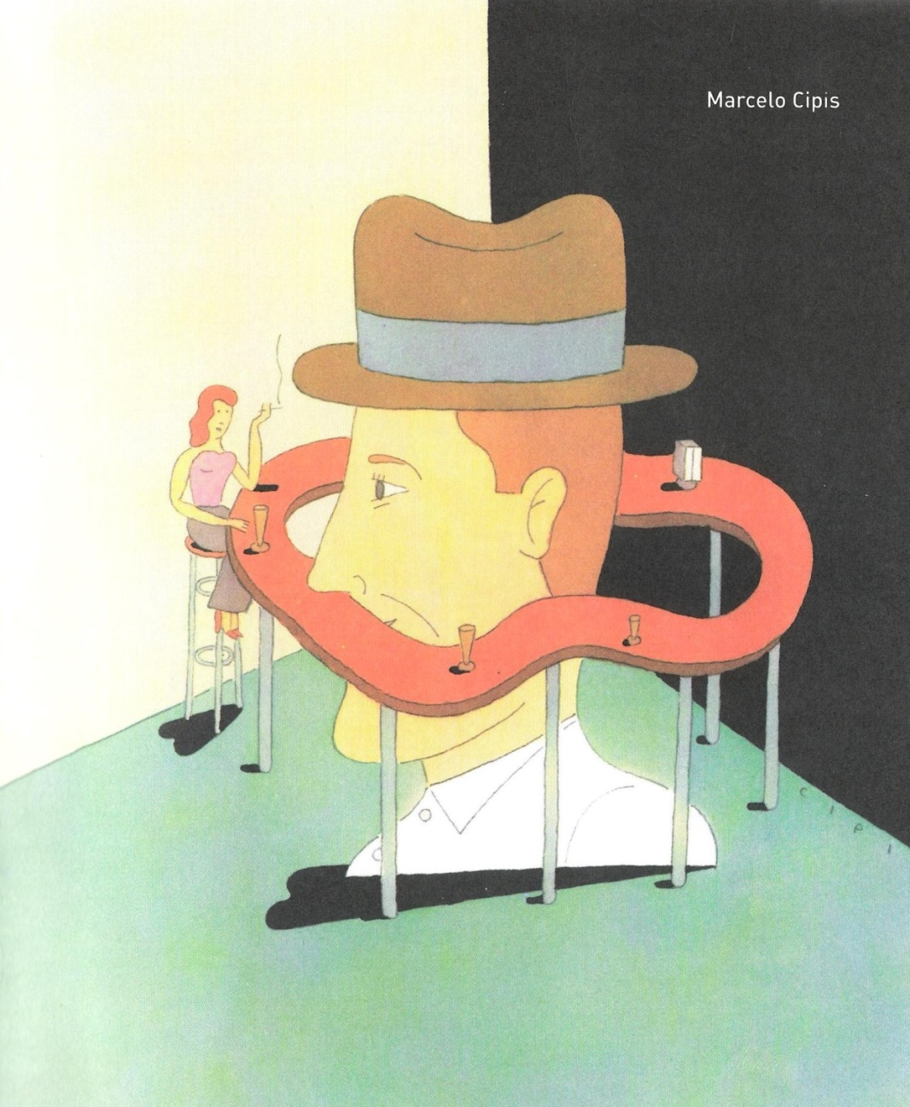

Slide 9
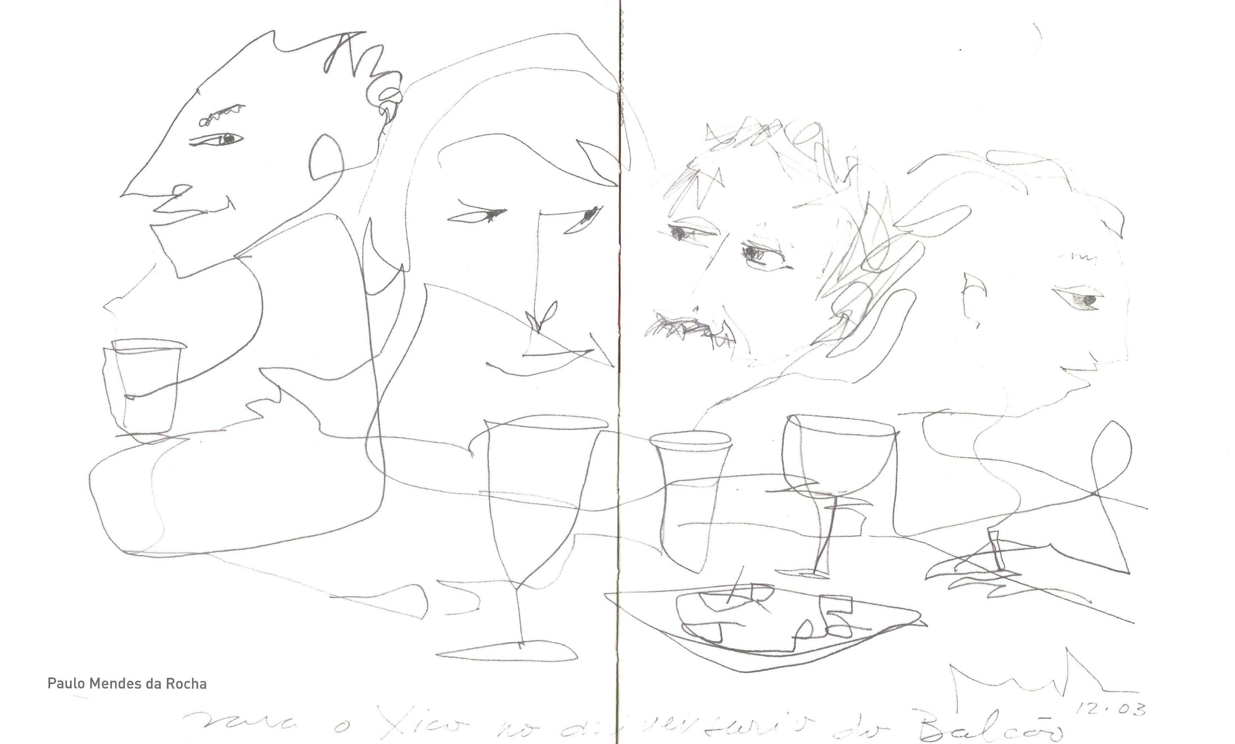

Slide 10
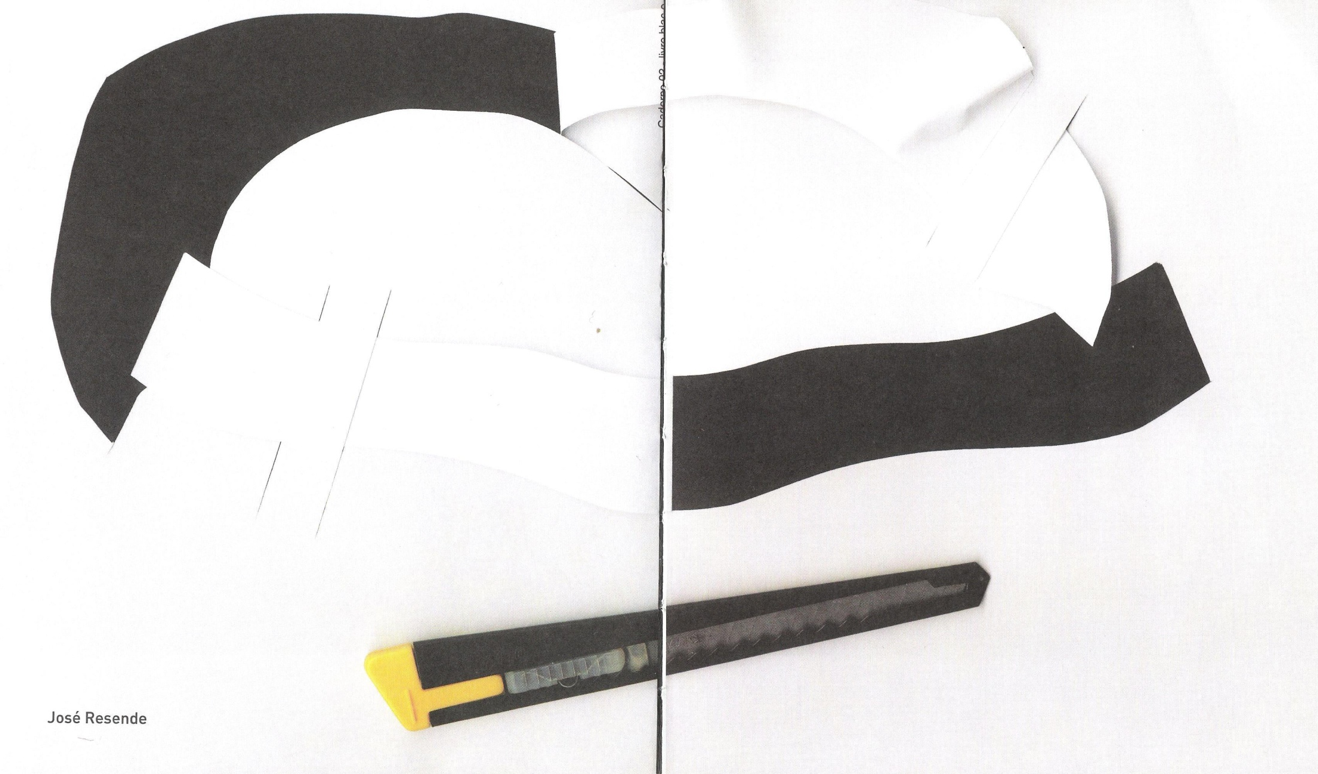

Slide 11
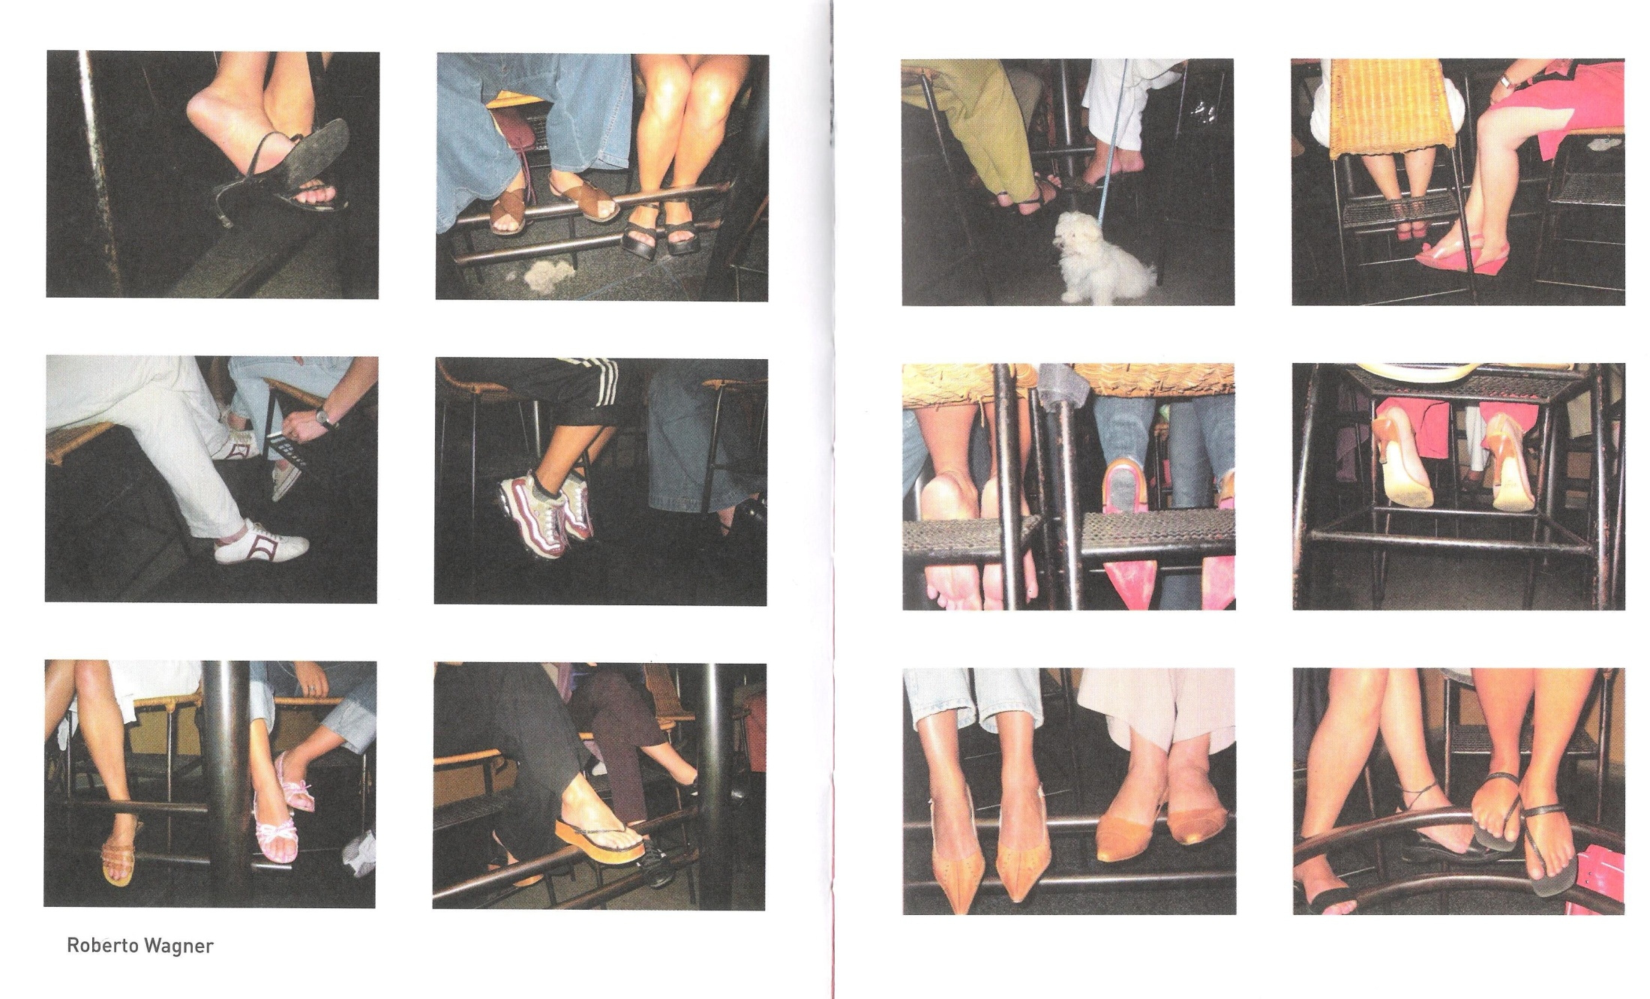

Slide 12
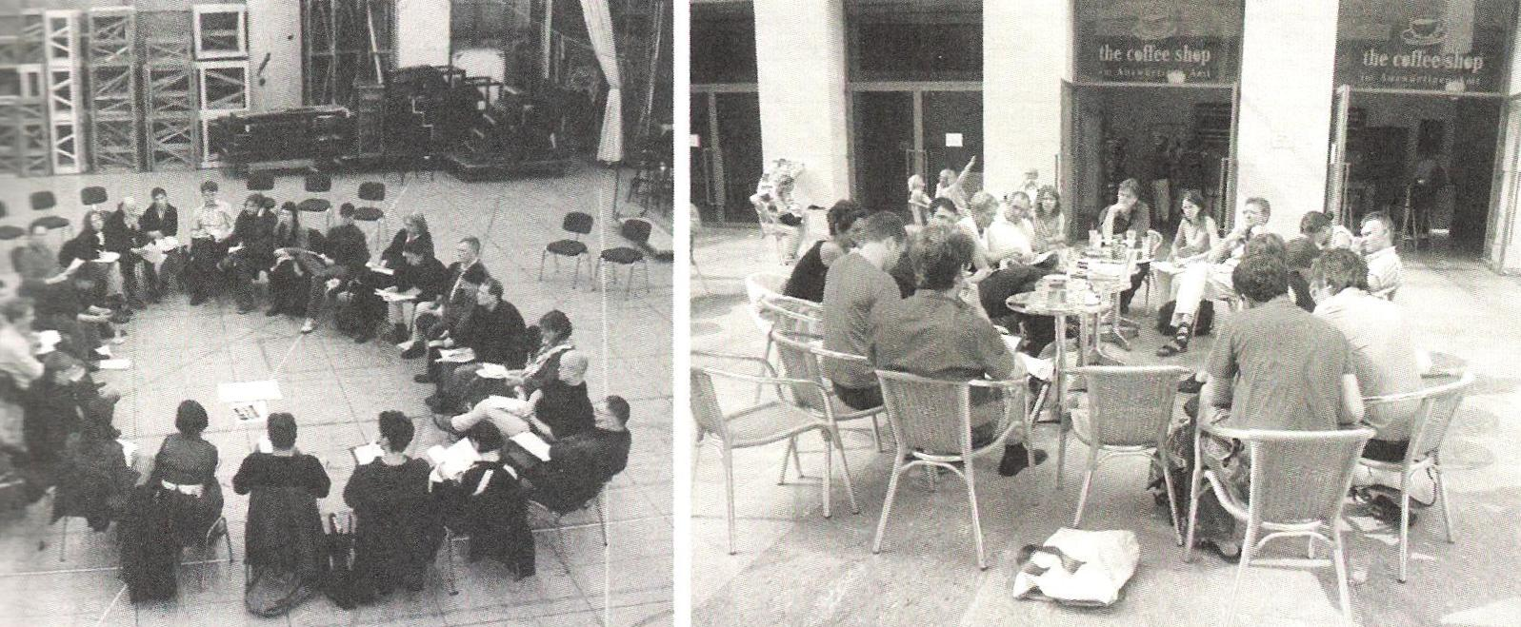

Slide 13
WHITE LIMOUSINE YATAI. Atelier Bow-Wow. Momoyo Kaijima and Yoshiharu Tsukamoto Echigo Tsumaari Art Triennale. Niigata [2003]

Slide 14
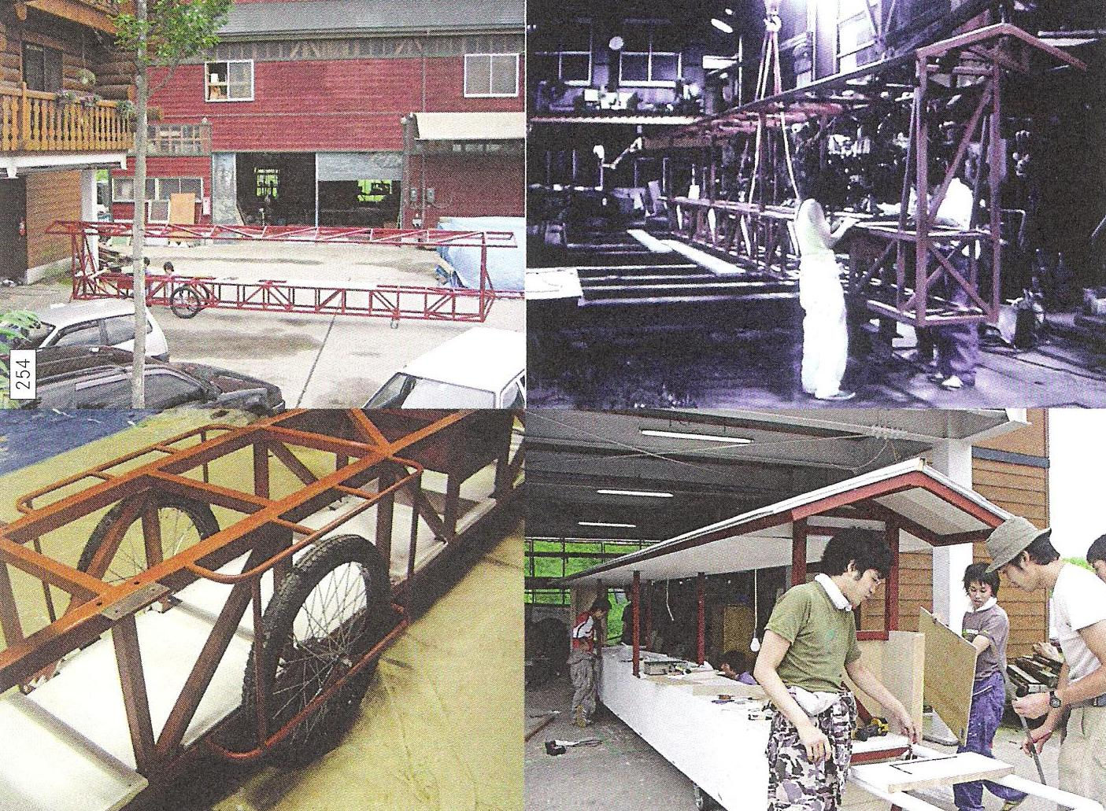
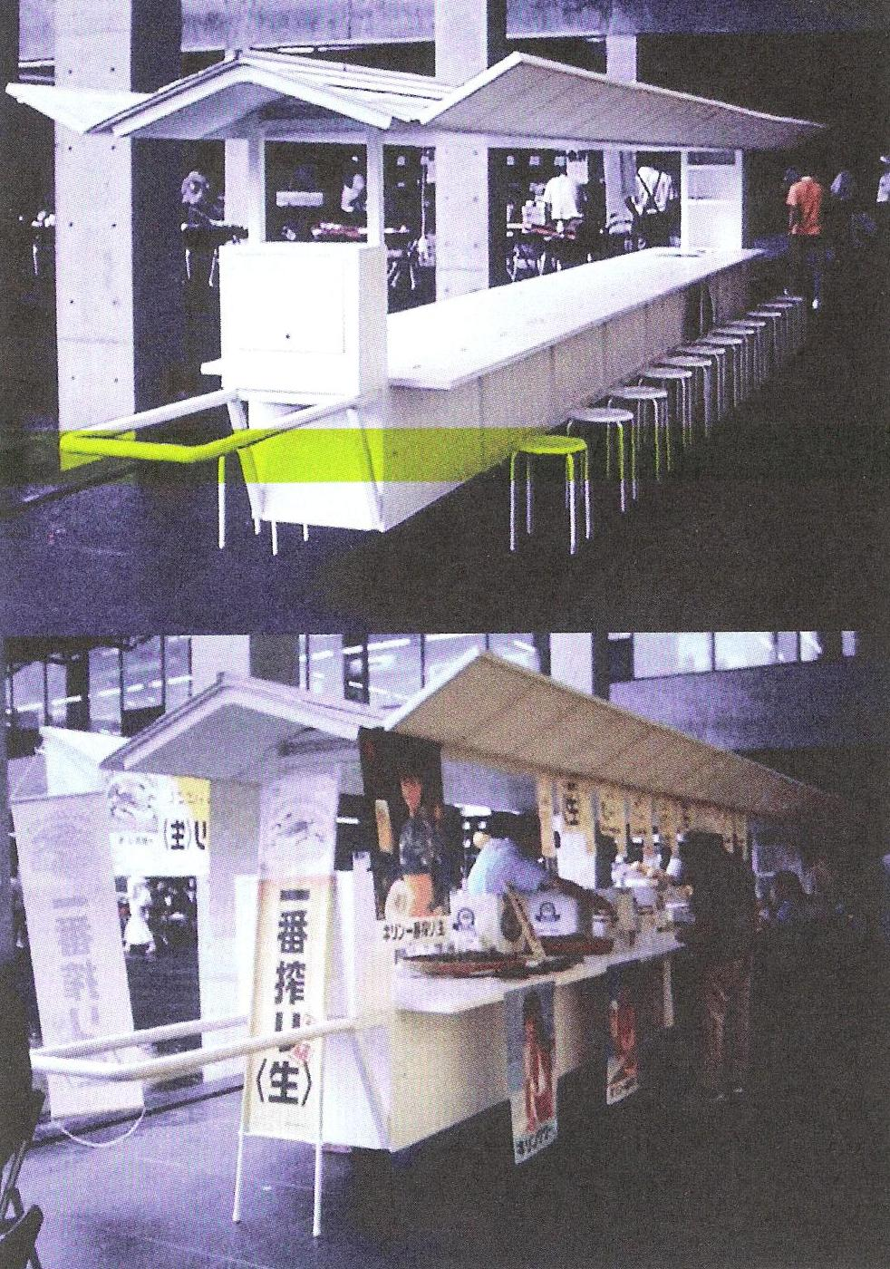

Slide 15
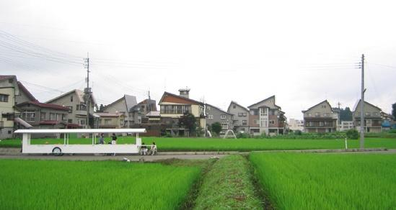

Slide 16
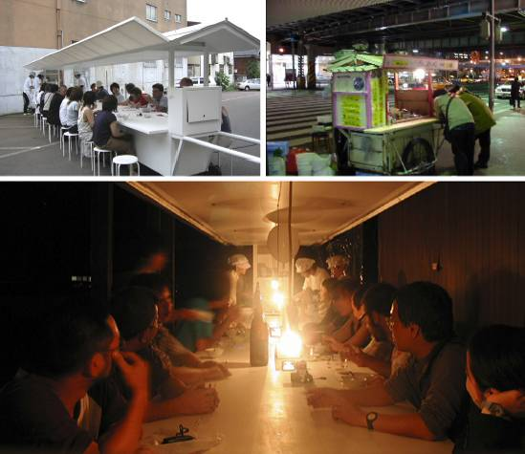

Slide 17
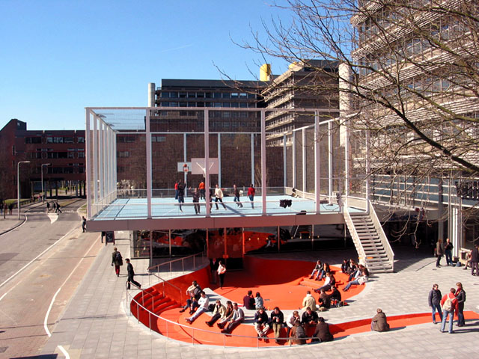
Basket Bar. NL Architects. Utrecht, Holanda, 2003.

Slide 18
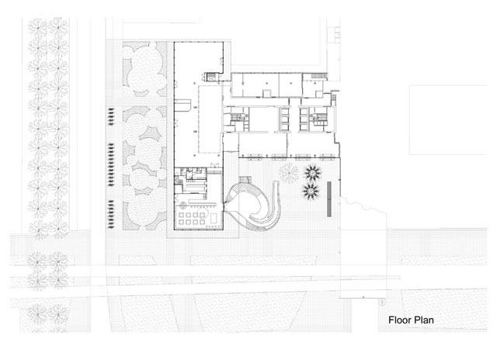

Slide 19
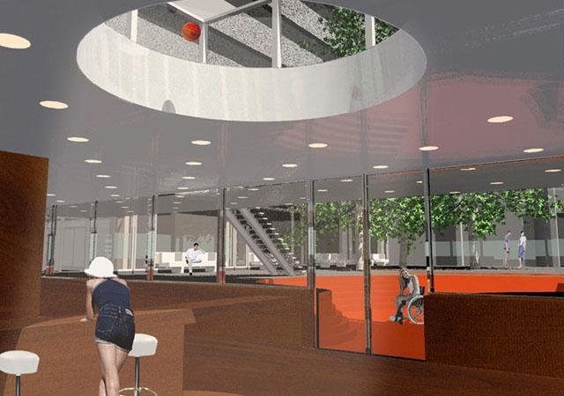
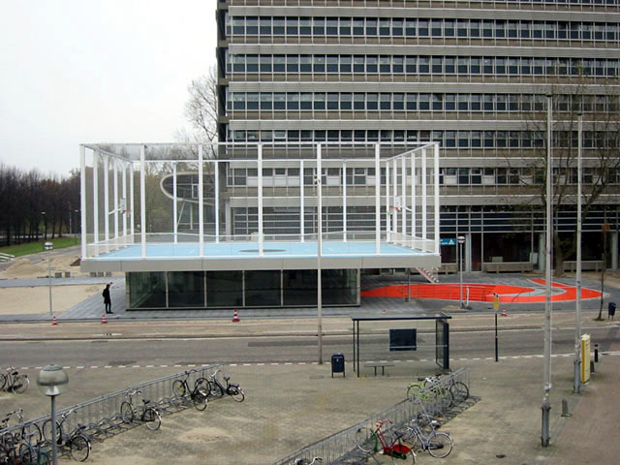
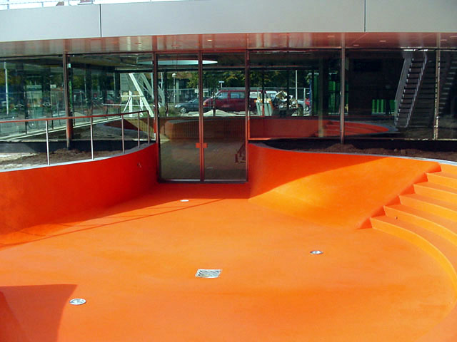
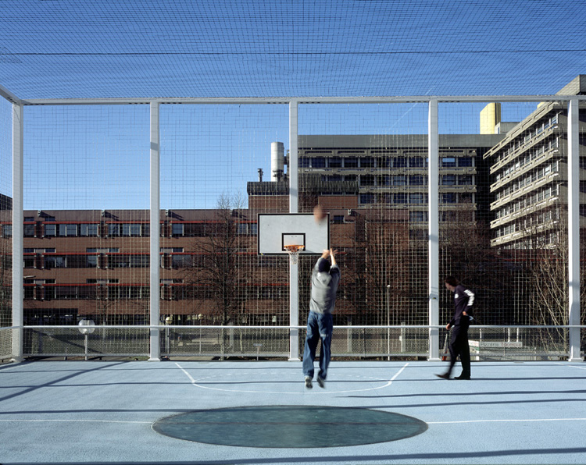

Slide 20
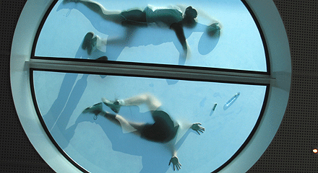

Slide 21
REAR WINDOW [JANELA INDISCRETA]
Alfred Hitchcock
1954
EUA
Notes:
‹#›

Slide 22
O POETA DO CASTELO
Joaquim Pedro de Andrade
1959
Brasil
Notes:
‹#›

Slide 23
FERVEDOURO [em Acidente]
Cao Guimarães e Pablo Lobato
2006
Brasil
acessos muito estreitos

Slide 24
02
[paisagens]

Slide 25
Críveis e memoráveis: a Habitabilidade
“Estamos ligados a este lugar pelas lembranças…É pessoal, isto não interessaria a ninguém, mas enfim é isso que faz o espírito do bairro”. Só há lugar quando frequentado por espíritos múltiplos, ali escondidos em silêncio, e que se pode “evocar” ou não. Só se pode morar num lugar assim povoado de lembranças (…)
Os lugares são histórias fragmentárias e isoladas em si, dos passados roubados à legibilidade por outro, tempos empilhados que podem se desdobrar mas que estão ali antes como histórias à espera e permanecem no estado de quebra-cabeças, enigmas, enfim simbolizações conquistadas na dor e no prazer do corpo.” (CERTEAU, 1994: 189)
Michel de Certeau. A invenção do cotidiano l 1. Artes de fazer. Petropolis: Vozes, 1994

Slide 26
CAMINHO DOS MOINHOS l Brasil Arquitetura

Slide 27
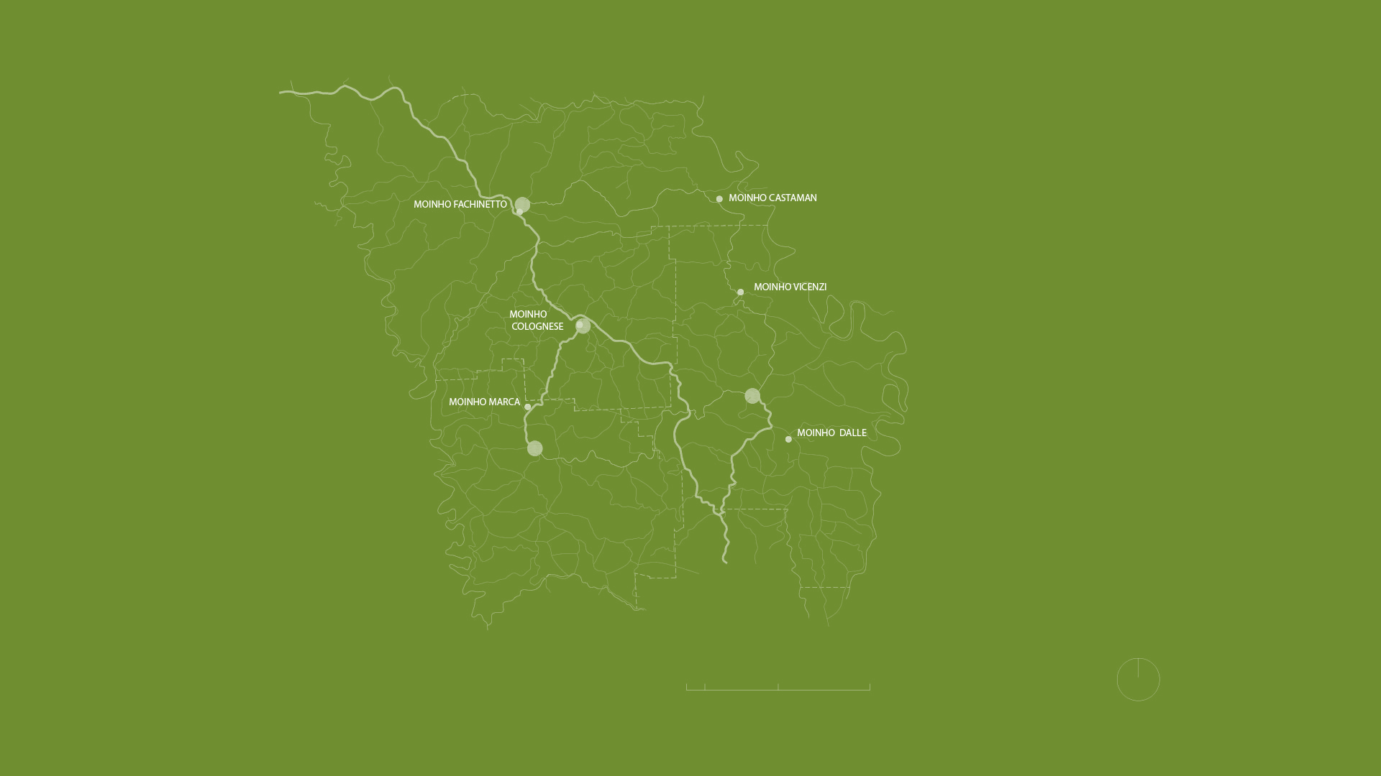
Caminho dos Moinhos l Brasil arquitetura

Slide 28
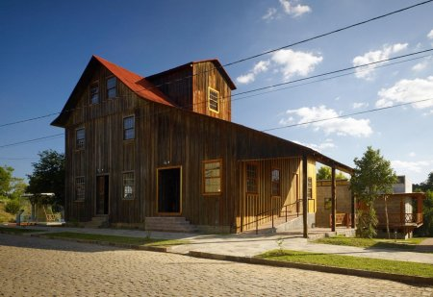
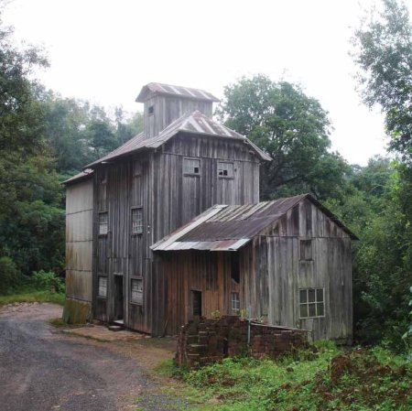
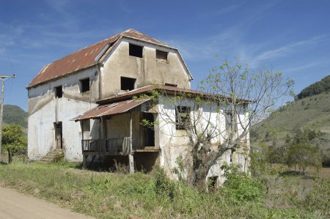
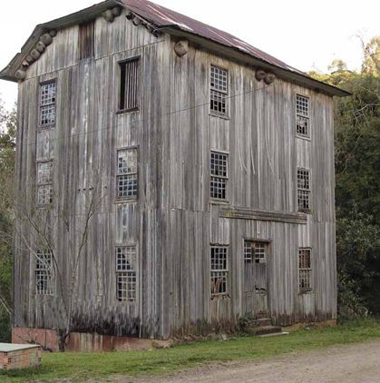
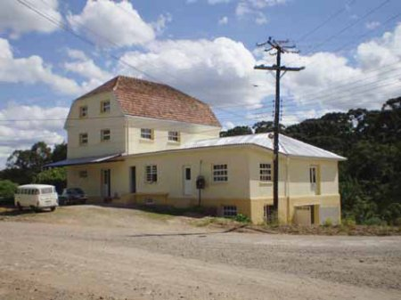
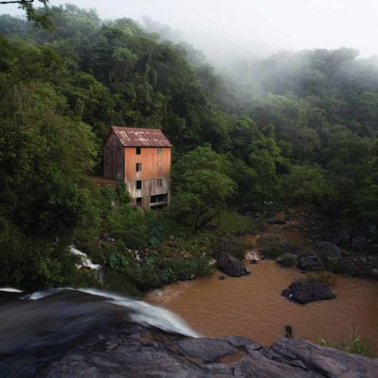

Slide 29
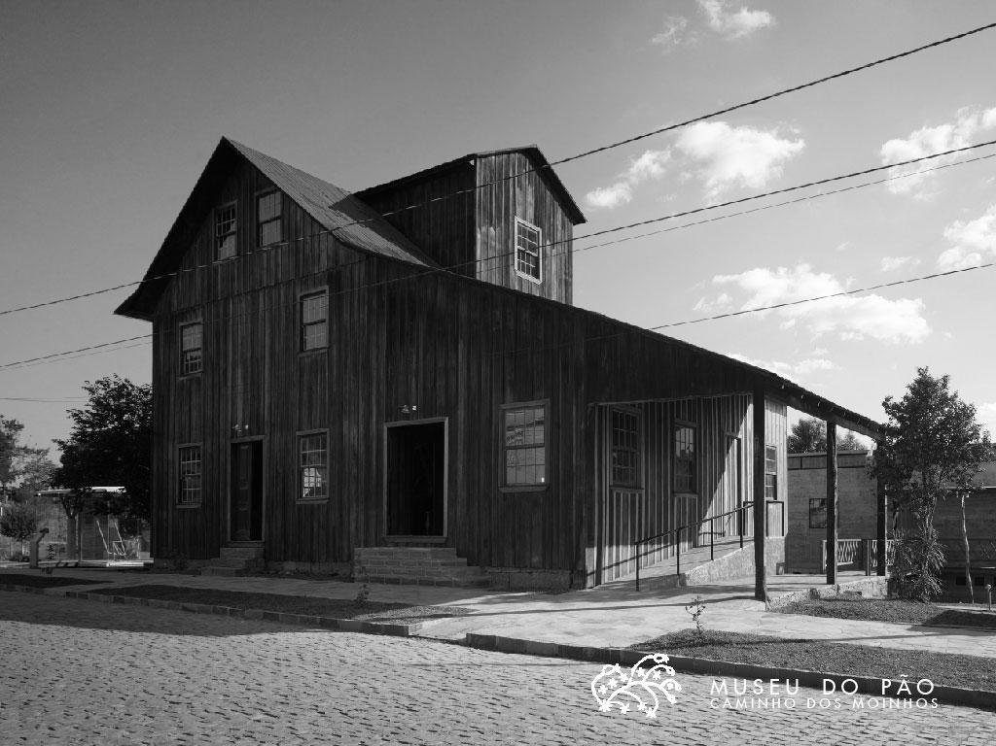

Slide 31
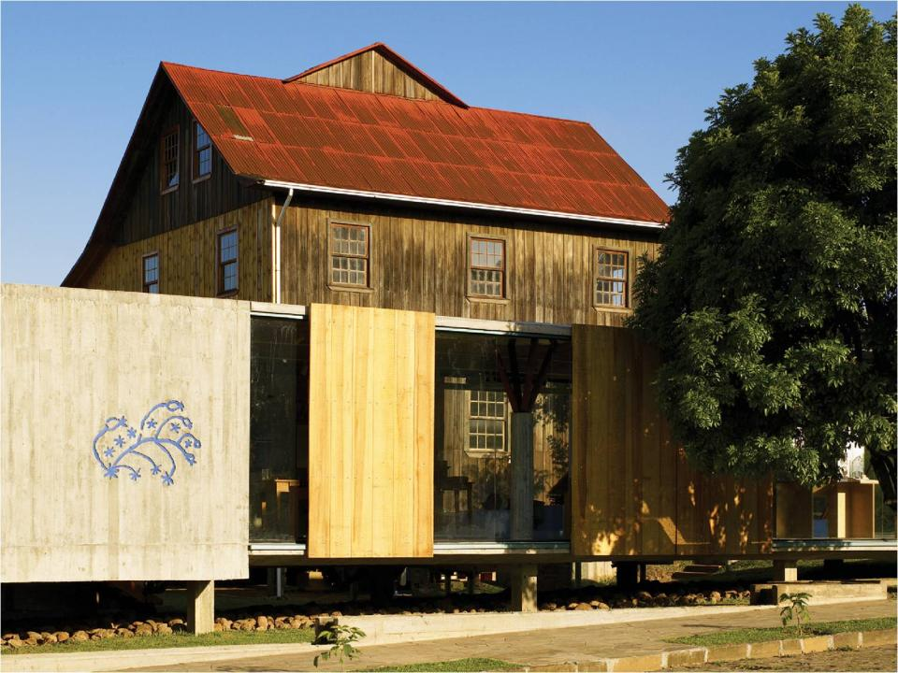

Slide 32
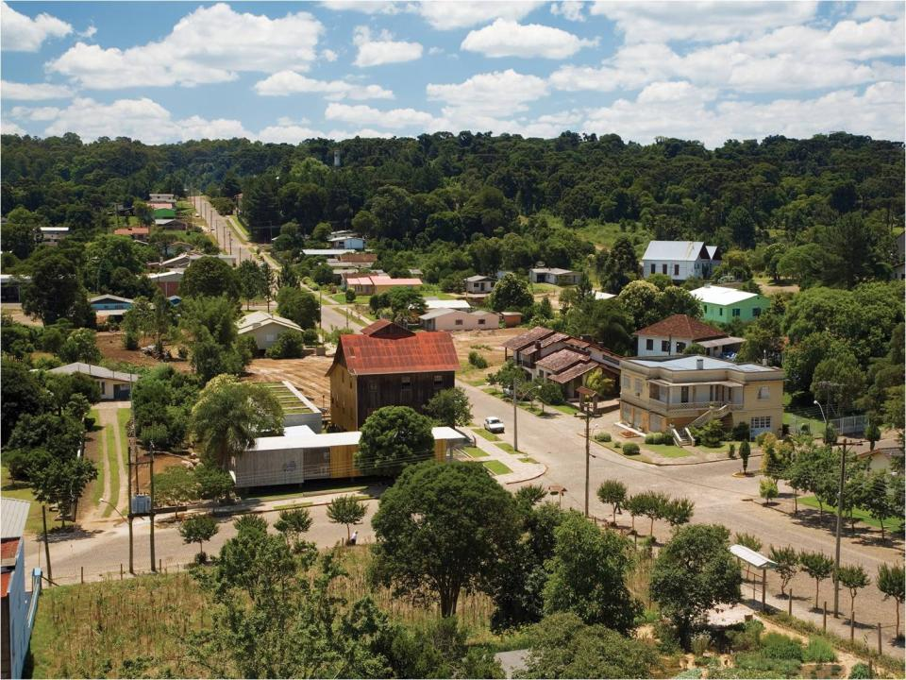

Slide 33
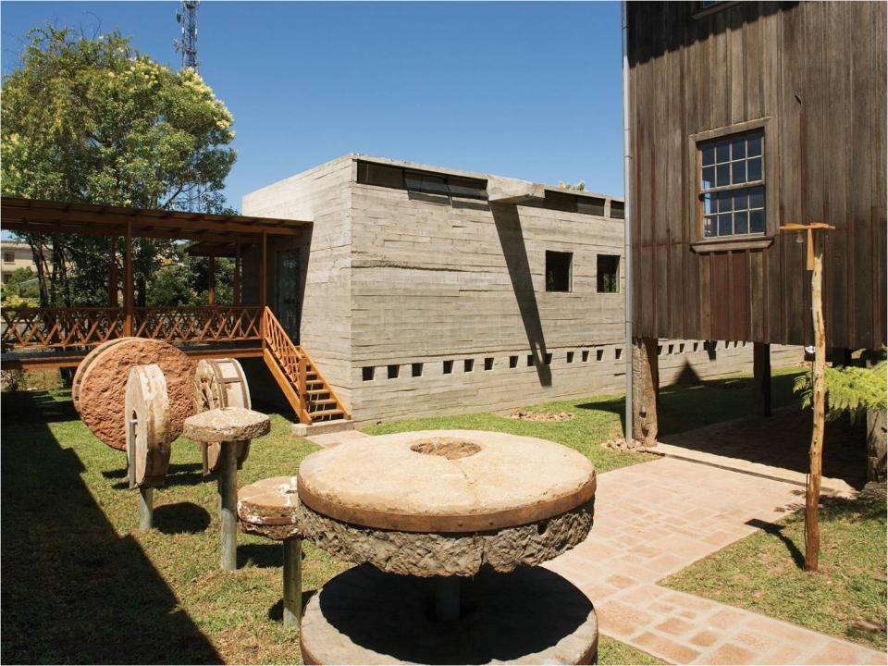

Slide 34
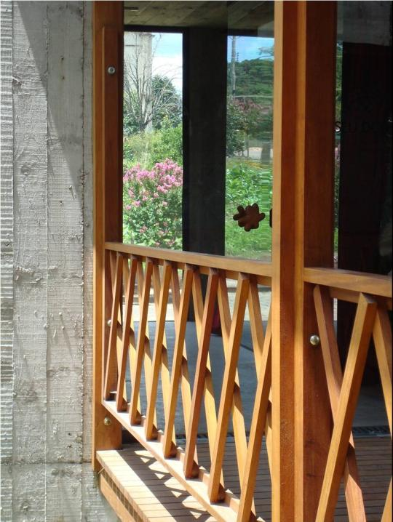

Slide 35
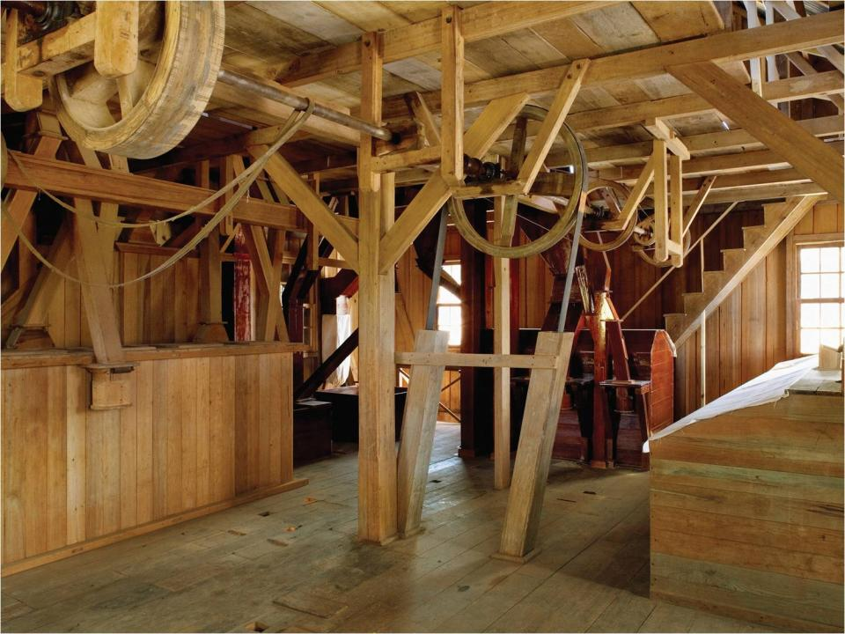

Slide 36
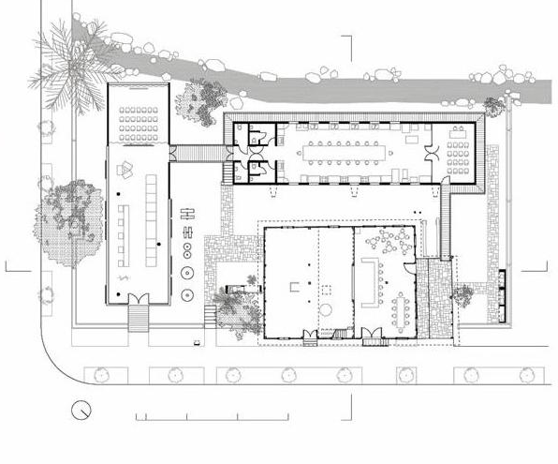

Slide 37
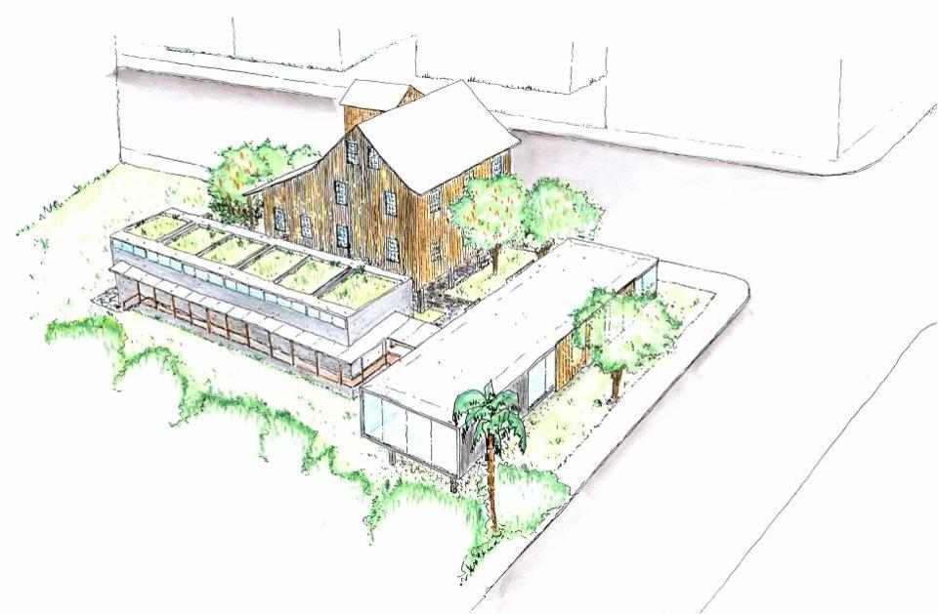

Slide 39
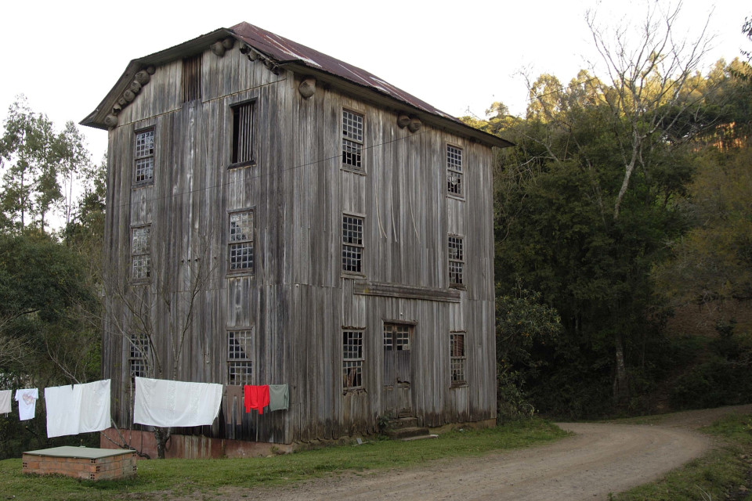

Slide 40
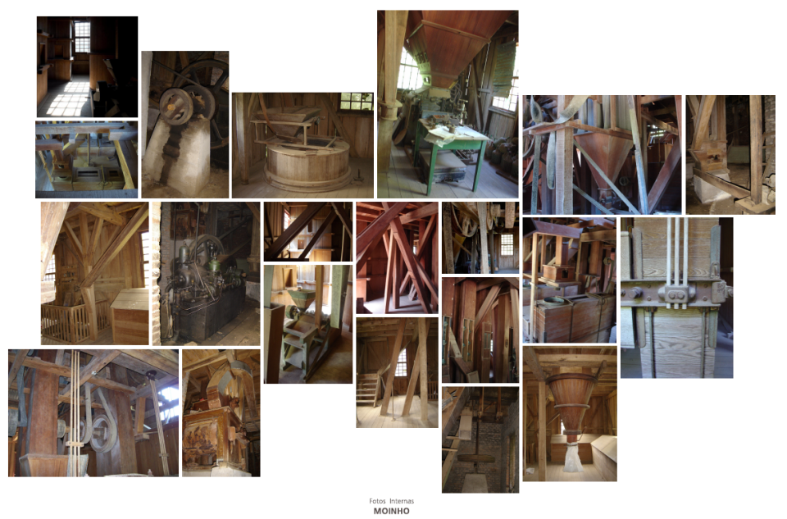

Slide 41
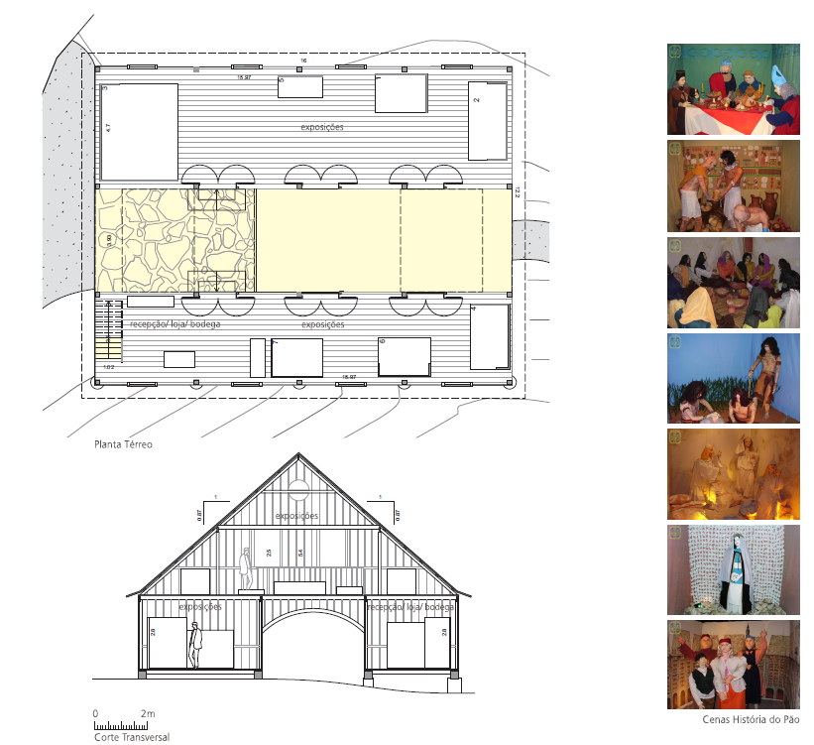

Slide 42
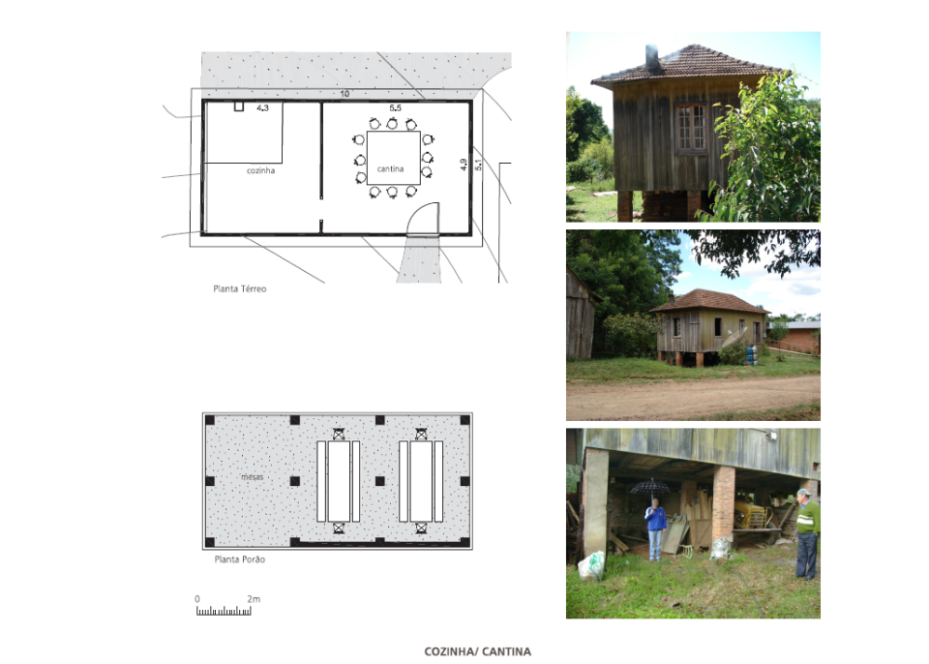

Slide 43
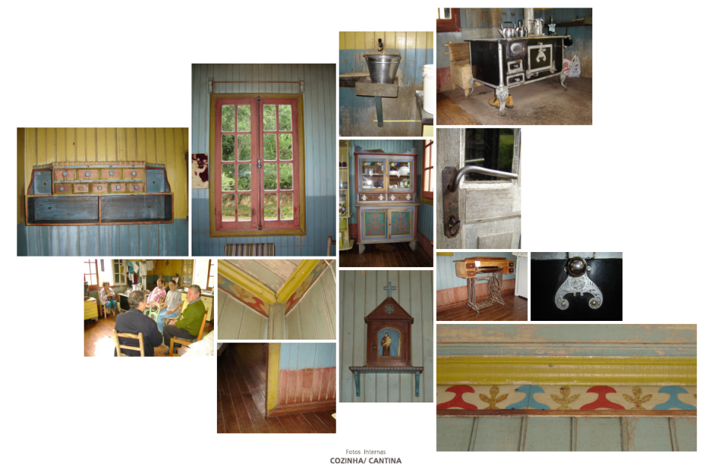

Slide 44
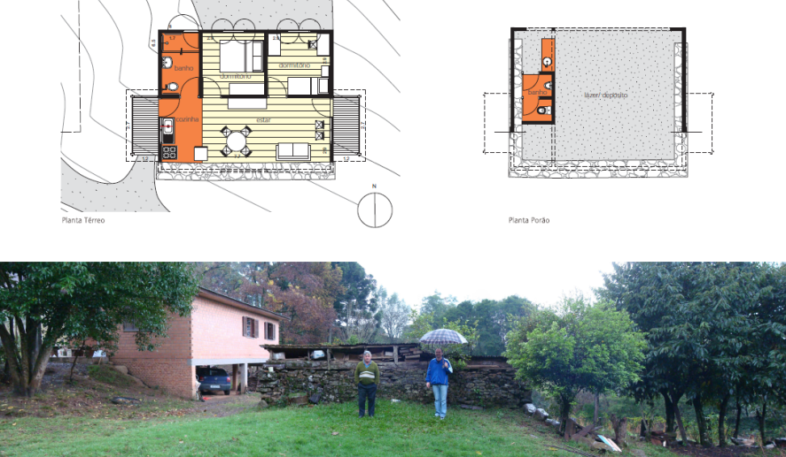

Slide 45
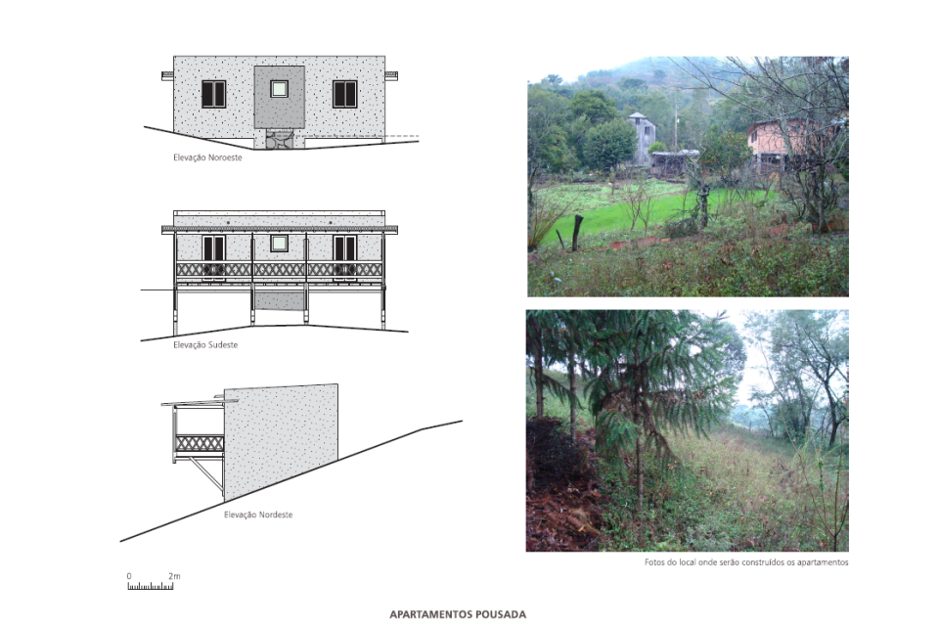

Slide 46
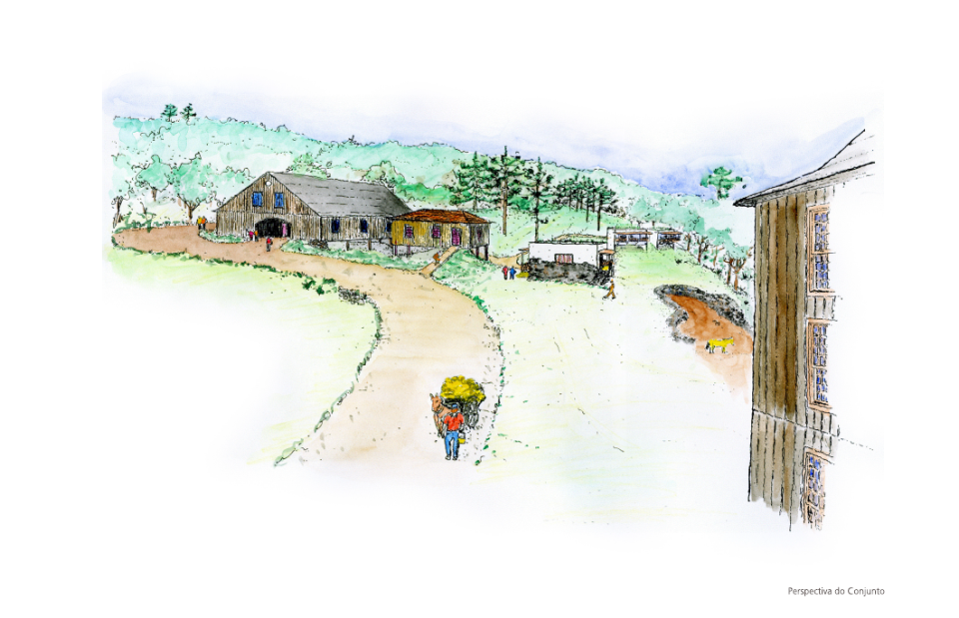

Slide 47
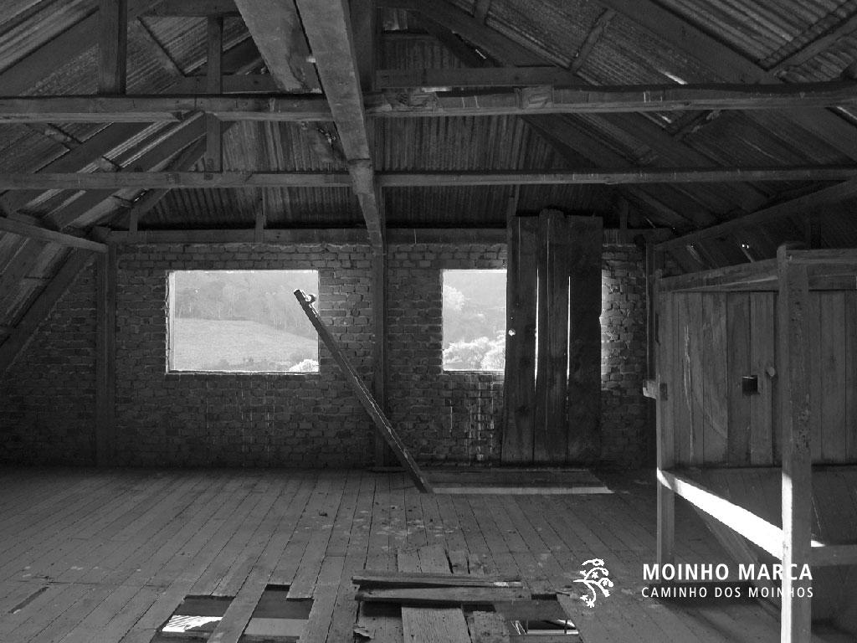

Slide 48
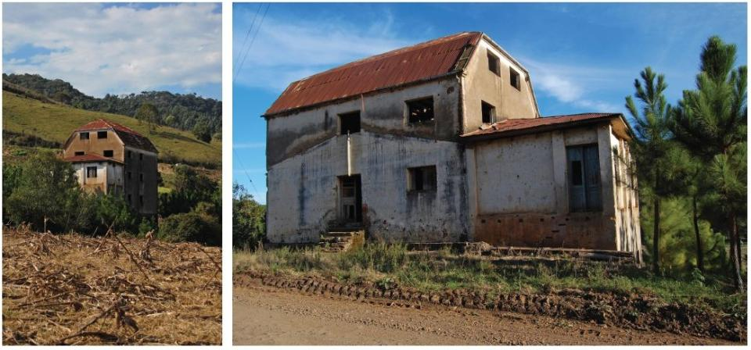

Slide 49
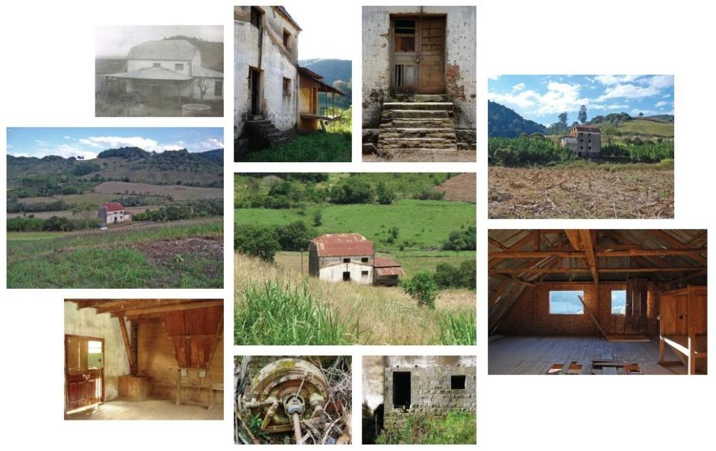

Slide 50
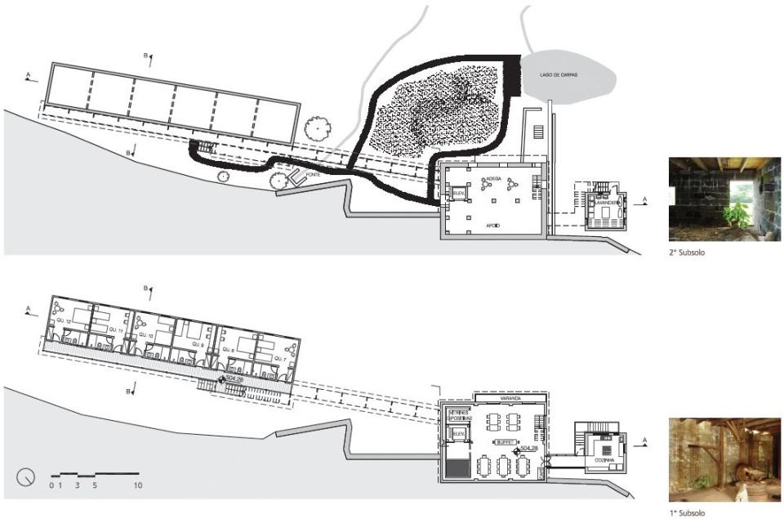

Slide 51
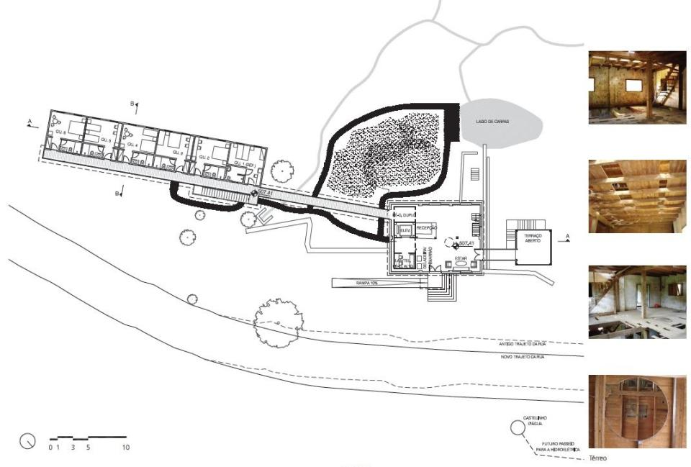

Slide 52
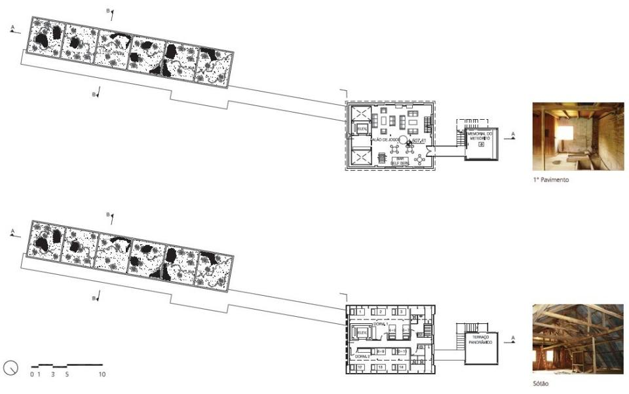

Slide 53
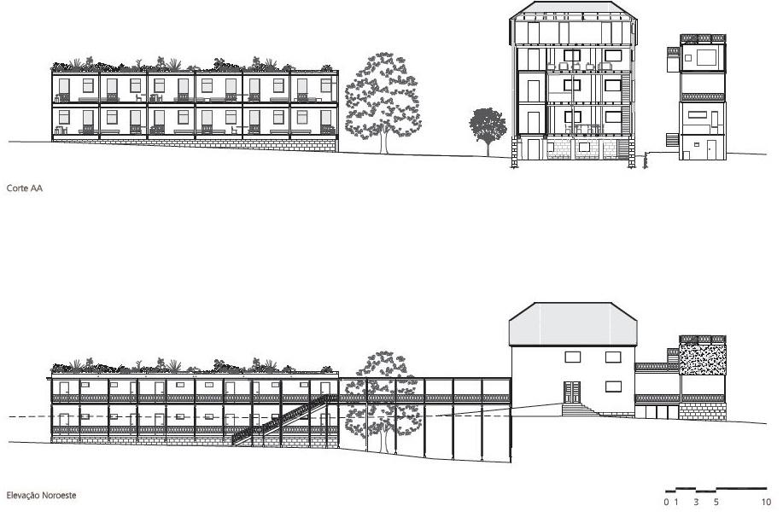

Slide 56
DEUS E O DIABO NA TERRA DO SOL
Glauber Rocha
1964
Brasil

Slide 57
PROFESSIONE: REPORTER [PROFISSÃO REPÓRTER]
Michelangelo Antonioni
1975
França, Espanha, Itália

Slide 58
03
[escadarias urbanas]

Slide 60
No dia 14 de março, o famoso capitão holandês Piet Pietersz Heyn (1577-1629) iniciou ataque à vila de Vitória através da rampa de acesso à parte alta da Vila, a Ladeira do Pelourinho.
Maria Ortiz, com 21 anos de idade, reagiu à invasão holandesa, lhes jogava água fervendo, enquanto empolgava os vizinhos a lhes jogarem paus e pedras de suas janelas e incitava os que se encontravam na parte alta ao prosseguimento da luta.
O fato registrado em carta-relatório enviada, em junho de 1625, ao Governador Geral do Brasil, Diogo Luis de Oliveira: “Na repulsa dos invasores audaciosos é de justiça destacar a atitude de uma jovem moça que, astuciosamente, retardou o acesso dos invasores à parte alta da vila, por eles visada, permitindo assim, que organizássemos com os homens e elementos de que dispúnhamos, a defesa da sede. Essa jovem se tornou para todos nós um exemplo vivo de decisão, coragem e amor à terra. (...)”
Em 1889, por influência do escritor Peçanha Póvoa, mudou-se o nome da Ladeira do Pelourinho para Ladeira Maria Ortiz

Slide 63
Praça e ladeira da Barroquinha - Metro Arquitetos Associados [2013]
Fotografia Ilana Bessler

Slide 64
Notes:
‹#›

Slide 70
Nucleo Santo Onofre l BAROSSI NAKAMURA DEDECCA ARQUITETOS 2010
PREFEITURA MUNICIPAL DE TABOÃO DA SERRA
Secretaria Municipal de Habitação, Meio Ambiente e Desenvolvimento Urbano

Slide 71
drenagem da água de chuva

Slide 72
drenagem inadequada

Slide 73
caixa de esgoto encostada nas paredes das casas

Slide 74
instalações de abastecimento de água inadequadas

Slide 75
instalação elétrica inadequada e sobrecarregada

Slide 78
_{RESUMO DA INTERVENCÃO}
_{UNIDADES EXISTENTES 178}
_{UNIDADES MANTER 128}
_{UNIDADES REMOVER 50}
_{UNIDADES RETIFICAR 22}
_{NOVAS UNIDADES 61}
_{TOTAL DE UNIDADES 189}
_{UNIDADES EXCEDENTES 11}
TIPO | SITUAÇÃO
A | BOM ESTADO - CONSOLIDÁVEL
B | BOM, NECESSITA POUCA MELHORIA PARA CONSOLIDAR
C | PRECÁRIA – NECESSITA MELHORIAS PARA CONSOLIDAR
D | MUITO PRECÁRIA – NÃO CONSOLIDÁVEL
SC | NÃO AVALIADO

Slide 79
_{Monteiro Lobato}

Slide 80
CIRCULAÇÃO – NOVAS LIGAÇÕES
MUROS, ESCADARIAS E PRAÇAS

Slide 81
BLOCO 1
BLOCO 6
BLOCO 1 - IMPLANTAÇÃO
BLOCO 2
BLOCO 7
BLOCO 5
BLOCO 3
BLOCO4

Slide 83
BLOCO 1

Slide 84
BLOCO 4

Slide 85
A fala dos passos perdidos
“Essa história começa ao rés do chão, com passos. São eles o número, mas um número que não se constitui uma série. Não se pode contá-lo porque cada uma de suas unidades é algo qualitativo: um estilo de apreensão táctil de apropriação cinésica. Os jogos dos passos moldam espaços. Tecem os lugares”. (CERTEAU, 1994:176)
Michel de Certeau. A invenção do cotidiano l 1. Artes de fazer. Petropolis: Vozes, 1994

Slide 86
acessos muito estreitos

Slide 87
JOKER [CORINGA]
Todd Phillips
2019
EUA, Canadá

Slide 88
“Em 1905, na Rússia czarista, aconteceu um levante que pressagiou a Revolução de 1917. Tudo começou no navio de guerra Potemkin...” [sinopse]
A Escadaria de Potemkin [Потьомкінські східці] também chamada Escadaria Richelieu é uma monumental escadaria de Odessa, Ucrânia. É considerada como a entrada oficial da cidade para quem vem do mar, do porto do Golfo de Karkinitsky, no Mar Negro.
Com 200 degraus foi concebida em 1825 por F. Boffo e pelo arquiteto Avraam Melnikov, construída entre 1837 e 1841 pelo engenheiro inglês Upton.
A escadaria teve seu nome mudado para Potemkin em 1955 para comemorar os 30 anos de aniversário do filme Couraçado Potemkin

Slide 89
Bronenosets Potyomkin [O ENCOURAÇADO POTEMKIN]
Sergueri Eisenstein, Grigori Aleksandrov
1925
Russia

Slide 90
Aula 01
Departamento de Projeto I FAUUSP 2020
Notes:
‹#›

